Slide 1




Android输入系统InputManagerService
Android系统服务 姚鑫
2023-7-21
航盛电子武汉技术中心

Slide 2
目录
IMS总体框架
IMS是如何启动的
EventHub
InputReader
InputDevice及idc、kl、kcm配置
InputDispatcher
InputChannel
UI线程对Input事件的分发
View的事件分发机制
车机应用—方控事件注入到IMS
车机应用—车机两侧的面板按键音

Slide 3
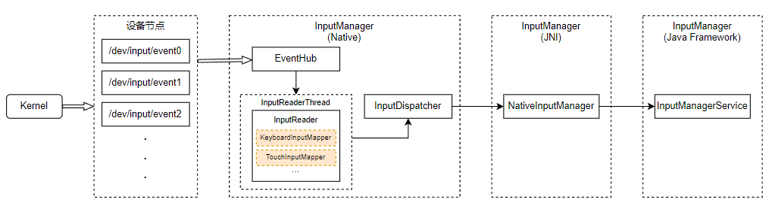
IMS总体框架
InputManagerService（IMS）是一个 Android 系统服务，分为Java层和Native层两部分，Java层负责与WMS通信，而Native层则是InputReader和InputDispatcher两个输入系统关键组件的运行容器。总体框架图如下：
Kernel：接受输入设备的中断，并将原始事件的数据写入设备节点，作为内核与 IMS的桥梁，将原始事件的数据暴露给用户空间，以便IMS可以从中读取事件。
EventHub：直接访问所有的设备节点，通过一个名为getEvents()的函数将所有输入系统相关的待处理的底层事件返回给使用者，包括原始输入事件，设备节点的增删等。

Slide 4
IMS总体框架
InputReader：IMS的关键组件，它运行在一个独立线程(InputReaderThread)中，负责管理输入设备的列表和配置，以及进行输入事件的加工处理，它通过其线程循环不断地调用getEvents()函数从EventHub中将事件取出并进行处理。对于设备节点的增删事件，它会更新输入设备(InputDevice)列表与配置；对于原始输入事件，它会根据InputDevice使用不同的InputMapper对其进行翻译，组装，封装为包含更多信息，更多可读性的输入事件，然后交InputDispatcher进行派发。
InputDispatcher：IMS的关键组件，运行于一个独立线程(InputDispatcherThread)中，InputDispatcher中保管来自WMS的所有窗口的信息，收到InputReader的输入事件后，会在其保管的窗口中寻找合适的窗口，并将事件派发给此窗口。
NativeInputManager：用于Java层和Native层通讯和事件传递。
InputManagerService：Java层的一个Android系统服务，在SystemServer中创建。

Slide 5
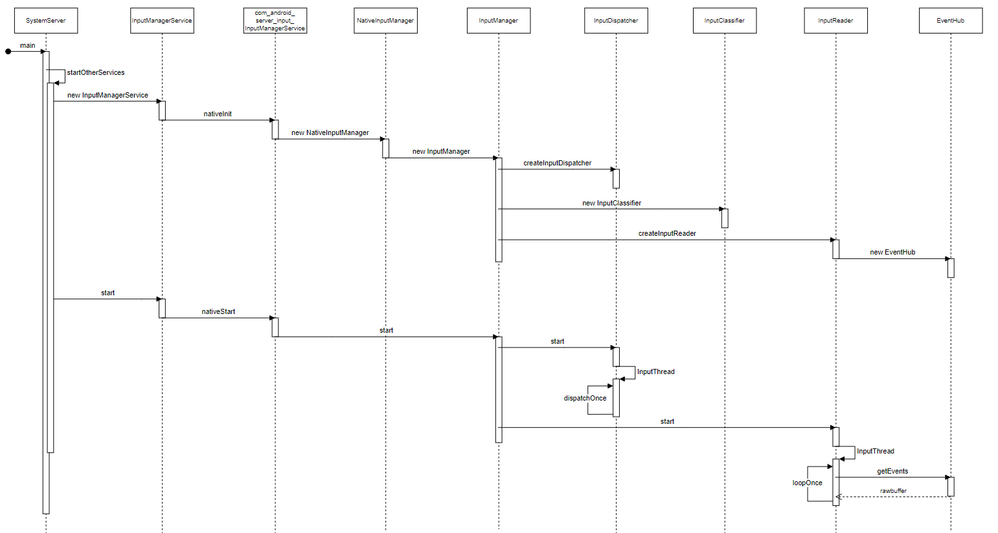
IMS是如何启动的
IMS的启动时序图如下：

Slide 6
IMS是如何启动的
与AMS、WMS、PMS一样，IMS的在SyetemServer进程中被创建的。
frameworks/base/services/java/com/android/server/SystemServer.java
zygote启动SystemServer，调用main方法：
public static void main(String[] args) {
new SystemServer().run();
}
startBootstrapServices中启动了ActivityManagerService、PowerManagerService、PackageManagerService等服务。
startCoreServices启动了DropBoxManagerService、BatteryService、UsageStatsService 、 WebViewUpdateService等服务。
startOtherServices中启动了CameraService、AlarmManagerService、VrManagerService、InputManagerService、WindowManagerService等服务。
private void run() {
……
try {
t.traceBegin("StartServices");
startBootstrapServices(t);
startCoreServices(t);
startOtherServices(t);
} catch (Throwable ex) {
……
} finally {
t.traceEnd(); // StartServices
}
……
}

Slide 7
IMS是如何启动的
创建了IMS后，会执行WMS的main方法，其内部会创建WMS。需要注意的是，main方法的一个参数就是IMS，因此WMS内部包含了IMS的引用。
private void startOtherServices(@NonNull TimingsTraceAndSlog t) {
......
t.traceBegin("StartInputManagerService");
inputManager = new InputManagerService(context);
t.traceEnd();
t.traceBegin("StartWindowManagerService");
// WMS needs sensor service ready
ConcurrentUtils.waitForFutureNoInterrupt(mSensorServiceStart, START_SENSOR_SERVICE);
mSensorServiceStart = null;
wm = WindowManagerService.main(context, inputManager, !mFirstBoot, mOnlyCore,
new PhoneWindowManager(), mActivityManagerService.mActivityTaskManager);
ServiceManager.addService(Context.WINDOW_SERVICE, wm, /* allowIsolated= */ false,
DUMP_FLAG_PRIORITY_CRITICAL | DUMP_FLAG_PROTO);
ServiceManager.addService(Context.INPUT_SERVICE, inputManager,
/* allowIsolated= */ false, DUMP_FLAG_PRIORITY_CRITICAL);
t.traceEnd();
......
}

Slide 8
IMS是如何启动的
frameworks/base/services/core/java/com/android/server/input/InputManagerService.java
IMS创建时用DisplayThread线程的Looper创建了InputManagerHandler，这样InputManagerHandler会运行在DisplayThread线程，DisplayThread线程是系统共享的单例前台线程，仅供WindowManager、DisplayManager和InputManager使用。最后调用了nativeInit方法，通过JNI调用Native的初始化方法 。
public InputManagerService(Context context) {
this.mContext = context;
this.mHandler = new InputManagerHandler(DisplayThread.get().getLooper());
mStaticAssociations = loadStaticInputPortAssociations();
mUseDevInputEventForAudioJack =
context.getResources().getBoolean(R.bool.config_useDevInputEventForAudioJack);
Slog.i(TAG, "Initializing input manager, mUseDevInputEventForAudioJack="
+ mUseDevInputEventForAudioJack);
mPtr = nativeInit(this, mContext, mHandler.getLooper().getQueue());
......
}

Slide 9
IMS是如何启动的
frameworks/base/services/core/jni/com_android_server_input_InputManagerService.cpp
主要创建了NativeInputManager，最后会调用reinterpret_cast运算符将NativeInputManager指针强制转换并返回。
static jlong nativeInit(JNIEnv* env, jclass /* clazz */,
jobject serviceObj, jobject contextObj, jobject messageQueueObj) {
......
NativeInputManager* im = new NativeInputManager(contextObj, serviceObj,
messageQueue->getLooper());
im->incStrong(0);
return reinterpret_cast<jlong>(im);
}
NativeInputManager构造函数中创建了InputManager，并把InputManager注册到系统。
NativeInputManager::NativeInputManager(jobject contextObj,
jobject serviceObj, const sp<Looper>& looper) :
mLooper(looper), mInteractive(true) {
......
mInputManager = new InputManager(this, this);
defaultServiceManager()->addService(String16("inputflinger"),
mInputManager, false);
}

Slide 10
IMS是如何启动的
frameworks/native/services/inputflinger/InputManager.cpp
InputManager创建了三个模块，InputReader、InputClassifier、InputDispatcher。InputReader负责从EventHub中获取事件，然后把事件加工后，发送给InputClassfier。InputClassifer会把事件发送给InputDispatcher，但是它会调用HAL接口对触摸获取其Classification，一般用于3d touch压感场景，目前项目中并没有用到，只作为InputDispatcher的中转类使用，无实际功能。最后InputDispatcher负责对进行事件向应用层分发。
InputManager::InputManager(
const sp<InputReaderPolicyInterface>& readerPolicy,
const sp<InputDispatcherPolicyInterface>& dispatcherPolicy) {
mDispatcher = createInputDispatcher(dispatcherPolicy);
mClassifier = new InputClassifier(mDispatcher);
mReader = createInputReader(readerPolicy, mClassifier);
}
frameworks/native/services/inputflinger/dispatcher/InputDispatcherFactory.cpp
创建InputDispatcher实例。
sp<InputDispatcherInterface> createInputDispatcher(
const sp<InputDispatcherPolicyInterface>& policy) {
return new android::inputdispatcher::InputDispatcher(policy);
}
frameworks/native/services/inputflinger/reader/InputReaderFactory.cpp
创建InputReader和EventHub实例。
sp<InputReaderInterface> createInputReader(const sp<InputReaderPolicyInterface>& policy,
const sp<InputListenerInterface>& listener) {
return new InputReader(std::make_unique<EventHub>(), policy, listener);
}

Slide 11
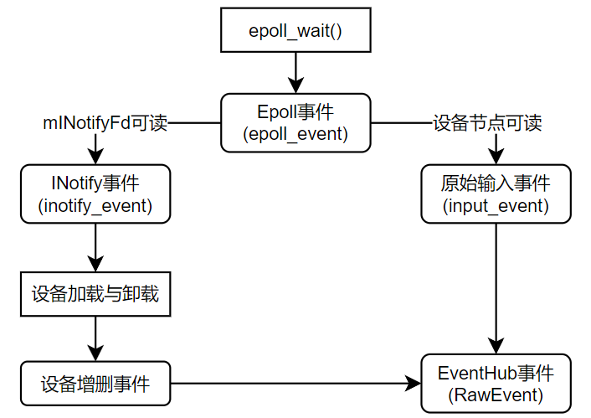
EventHub
EventHub的位置如下，主要做2件事：
frameworks/native/services/inputflinger/reader/EventHub.cpp
1.输入设备管理
每个输入设备在dev/input/下有一个设备节点，设备节点包含输入设备的所有信息，EventHub 负责在设备节点可用时加载并维护这些信息，并在设备节点被删除时将其移除，设备信息会用名为Device的私有结构体保存。
2.原始输入事件的监听与读取
当设备的原始输入事件到来之时，getevents函数将会获得一个Epoll事件，然后根据Epoll事件读取文件描述符的原始输入事件，将其填充到RawEvents结构体并放入buffer中被调用者取走。

Slide 12
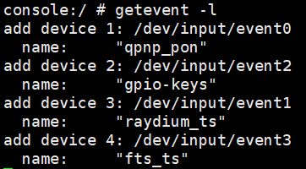
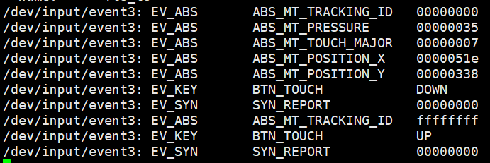
EventHub
使用如下命令可以检测/dev/input的事件：
getevent –l
此时touch一下屏幕，会有类似如下的输出：
->事件开始
->触摸范围
->触摸范围长轴
->x坐标
->y坐标
->按下
->事件同步
->事件结束
->抬起
->事件同步
该指令可以看到每个input节点的事件响应情况，在调试input系统时会经常使用到。

Slide 13
EventHub
EventHub的构造方法中，主要初始化epoll，配置/dev/input目录的监听。
EventHub::EventHub(void)
: mBuiltInKeyboardId(NO_BUILT_IN_KEYBOARD),
…… {
......
mEpollFd = epoll_create(EPOLL_SIZE_HINT);
//创建ionotify监听/dev/input目录
mINotifyFd = inotify_init();
mInputWd = inotify_add_watch(mINotifyFd, DEVICE_PATH, IN_DELETE | IN_CREATE);
//将ionotify添加到epoll
int result = epoll_ctl(mEpollFd, EPOLL_CTL_ADD, mINotifyFd, &eventItem);
……
result = pipe(wakeFds);
mWakeReadPipeFd = wakeFds[0]; //管道读端
mWakeWritePipeFd = wakeFds[1]; //管道写端
//设置管道读端状态标记为非阻塞
result = fcntl(mWakeReadPipeFd, F_SETFL, O_NONBLOCK);
//设置管道写端状态标记为非阻塞
result = fcntl(mWakeWritePipeFd, F_SETFL, O_NONBLOCK);
//将管道的读端加入到epoll中，当管道缓冲区数据可读时提醒我们进行数据读取
result = epoll_ctl(mEpollFd, EPOLL_CTL_ADD, mWakeReadPipeFd, &eventItem);
}

Slide 14
EventHub
EventHub的核心函数是getEvents，可以简单看一下里面的内容：
size_t EventHub::getEvents(int timeoutMillis, RawEvent* buffer, size_t bufferSize) {
......
RawEvent* event = buffer;
......
for (;;) {
......
if (mNeedToScanDevices) {
mNeedToScanDevices = false;
scanDevicesLocked(); //扫描设备目录
mNeedToSendFinishedDeviceScan = true;
}
while (mOpeningDevices != nullptr) { //有新设备，填充RawEvent数据
Device* device = mOpeningDevices;
ALOGV("Reporting device opened: id=%d, name=%s\n", device->id, device->path.c_str());
mOpeningDevices = device->next;
event->when = now;
event->deviceId = device->id == mBuiltInKeyboardId ? 0 : device->id;
event->type = DEVICE_ADDED;
event += 1;
mNeedToSendFinishedDeviceScan = true;
if (--capacity == 0) {
break;
}
}
……..

Slide 15
EventHub
// Grab the next input event.
bool deviceChanged = false;
//while循环中对没有处理的事件进行处理，mPendingEventCount为需要处理的事件的数量，mPendingEventIndex 为当前事件的索引
while (mPendingEventIndex < mPendingEventCount) {
const struct epoll_event& eventItem = mPendingEventItems[mPendingEventIndex++];
......
if (eventItem.data.fd == mWakeReadPipeFd) {
if (eventItem.events & EPOLLIN) {
ALOGV("awoken after wake()");
awoken = true;
char buffer[16];
ssize_t nRead;
do {
//唤醒读取通道
nRead = read(mWakeReadPipeFd, buffer, sizeof(buffer));
} while ((nRead == -1 && errno == EINTR) || nRead == sizeof(buffer));
} else {
ALOGW("Received unexpected epoll event 0x%08x for wake read pipe.",
eventItem.events);
}
continue;
}
Device* device = getDeviceByFdLocked(eventItem.data.fd);
......

Slide 16
EventHub
if (eventItem.events & EPOLLIN) {
//读取原始事件数据
int32_t readSize = read(device->fd, readBuffer, sizeof(struct input_event) * capacity);
if (readSize == 0 || (readSize < 0 && errno == ENODEV)) {
......
} else {
……
for (size_t i = 0; i < count; i++) {
struct input_event& iev = readBuffer[i];
event->when = processEventTimestamp(iev);
event->deviceId = deviceId;
event->type = iev.type;
event->code = iev.code;
event->value = iev.value;
event += 1;
capacity -= 1;
}
......
}
}
......
}
int pollResult = epoll_wait(mEpollFd, mPendingEventItems, EPOLL_MAX_EVENTS, timeoutMillis);
......
}
return event - buffer;
}

Slide 17
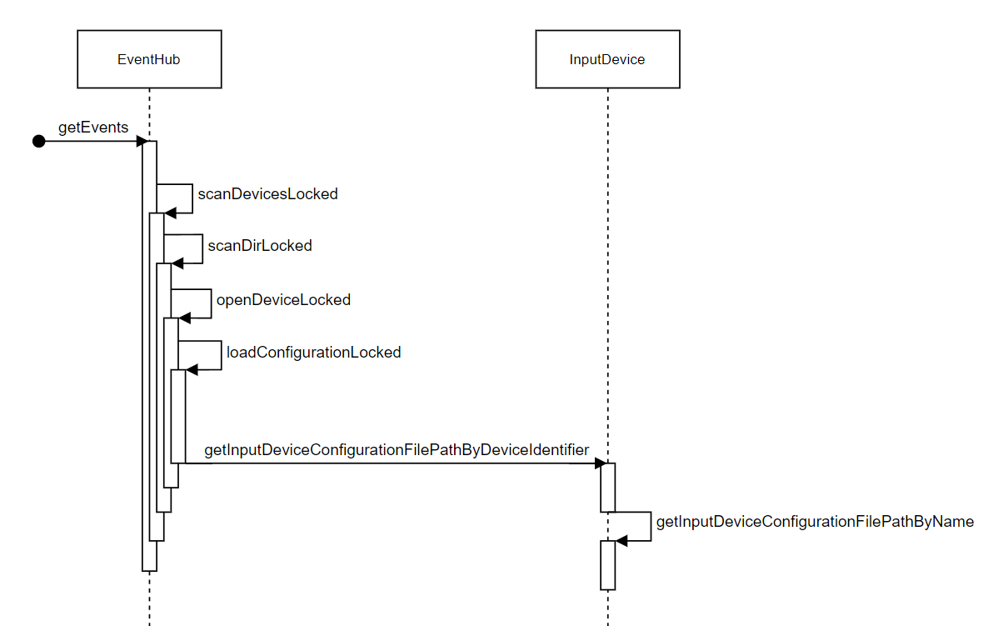
InputDevice及idc、kl、kcm配置
EventHub读取配置的流程如下：
入口同样都是getEvents，当目录有新设备时，会读取设备节点属性并确定其配置文件的名称。

Slide 18
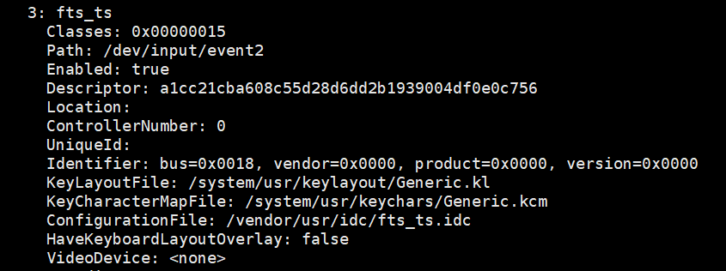
InputDevice及idc、kl、kcm配置
在EventHub中，读取设备节点时会读取节点的bustype,product,vendor,version等，通过这些参数去尝试检测idc,kl,kcm等配置文件。
可以通过dumpsys input来查看某个input设备节点的配置信息，比如下面的触屏节点：
配置文件拼接时，会在以下三个目录中寻找配置文件：
“/odm/usr/”, “/vendor/usr/”, “/system/usr/”，然后会在CONFIGURATION_FILE_DIR目录中查找CONFIGURATION_FILE_EXTENSION类型的文件。
static const char* CONFIGURATION_FILE_DIR[] = {
"idc/", "keylayout/", "keychars/",
};
static const char* CONFIGURATION_FILE_EXTENSION[] = {
".idc", ".kl", ".kcm",
};

Slide 19
InputDevice及idc、kl、kcm配置
具体文件名的组成规则，按尝试顺序有三种如下：
StringPrintf("Vendor_%04x_Product_%04x_Version_%04x",
deviceIdentifier.vendor, deviceIdentifier.product,
deviceIdentifier.version)
StringPrintf("Vendor_%04x_Product_%04x",
deviceIdentifier.vendor, deviceIdentifier.product)
deviceIdentifier.getCanonicalName()
这三种文件命名规则，配合之前的文件类型和文件夹路径，组合成完整文件路径。
同一类型的配置(idc/kl/kcm)，加载到可读取的配置文件后，就不会继续尝试加载其他可能的文件了。

Slide 20


InputDevice及idc、kl、kcm配置
idc配置文件：
idc 是Input Device Configuration的缩写，输入设备配置文件（.idc 文件）包含特定设备的配置属性，这些属性会影响输入设备的行为。
输入设备配置文件是由属性分配和注释组成的纯文本文件。
属性分配均由属性名称、=、属性值和新行组成。
例如：property = value
属性名称为非空的文字文本标识符，不能包含空格。
属性值为非空字符串文字、整数或浮点数。
属性名称和值区分大小写。
注释行以“#”开头，并持续到这一行的结束。
以下是项目中的一个实例，配置的是某个touch设备对应的屏幕，该touch设备的触摸数据会放给指指定的屏幕中：
读取到的配置属性会保存到InputDevice的mConfiguration中，是一个键值对集合。
获取属性值的方法为：

Slide 21

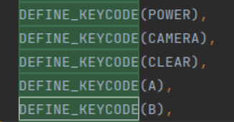
InputDevice及idc、kl、kcm配置
kl配置文件：
kl 是Key Layout的缩写，.kl 文件是一个映射文件，是标准linux与anroid的键值映射文件。
如果没有为设备单独定义kl文件，那么就会使用默认的Generic.kl文件。
查看Generic.kl文件如下图所示：
第1列为类型，主要有如下几种：
1.key : 按键事件
2.Axis : 摇杆事件
第2列为kernel通知上来的事件id，通常定义在kernel中的input-event-codes.h文件中。
第3列为对应用层的映射字符串，具体转换处理的地方如下：
frameworks/native/include/input/InputEventLabels.h

Slide 22
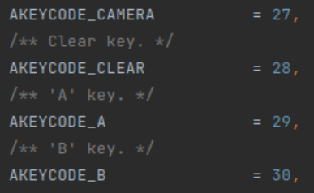
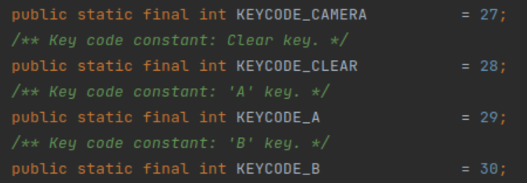
InputDevice及idc、kl、kcm配置
而具体的转换成的keycode值在keycodes.h文件中定义：
frameworks/native/include/android/keycodes.h
Java层使用的keycode在KeyEvent.java中定义，要与keycodes.h中定义的值保持一致
frameworks/base/core/java/android/view/KeyEvent.java

Slide 23
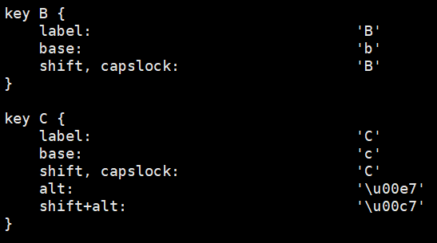
InputDevice及idc、kl、kcm配置
kcm配置文件：
kcm文件意为按键字符映射文件，作用是将 Android按键代码与修饰符的组合映射到 Unicode字符，注意这里提到组合，意思是它可以提供组合按键功能，就目前的Android手机来说，基本都是全触摸屏，除了外接键盘，已经很少会用到".kcm"文件了。
查看Generic.kcm文件如下图所示：
可以发现这里定义了key B，正常是b，当shift或capslock组合时，变为大写的B
而key C更明显，除了shift或capslock组合时，变为大写的C外，alt组合时，变为\u00e7（ç），shift+alt组合时，变为\u00c7（Ç）

Slide 24
InputDevice及idc、kl、kcm配置
Idc/kl/kcm配置语法检测工具：
在执行source build/envsetup.sh配置环境变量后，可用如下指令检测Idc/kl/kcm配置语法是否正确。
validatekeymaps [.idc][.kl][.kcm]

Slide 25
InputReader
InputReader的位置如下：
frameworks/native/services/inputflinger/reader/InputReader.cpp
IMS在创建后，会调用start方法，最终会调用到InputReader.cpp中的start函数。这里会创建InputThread线程，并调用loopOnce函数，函数里面分为三步。
1.首先从EventHub获取未处理的事件列表（getEvents），一类是从设备节点读取的原始输入事件，另一类则是输入设备变化的事件；
2.然后processEventsLocked对事件进行处理，对于设备事件，此函数对根据设备的可用性加载或移除设备对应的配置信息，对原始输入事件，则在进行转译，封装与加工后将结果暂存到mQueuedListener；
3.所有事件处理完毕后，调用mQueuedListener.flush将所有暂存的输入事件一次性地交给InputDispatcher处理。
void InputReader::loopOnce() {
......
size_t count = mEventHub->getEvents(timeoutMillis, mEventBuffer, EVENT_BUFFER_SIZE);
{ // acquire lock
AutoMutex _l(mLock);
mReaderIsAliveCondition.broadcast()
if (count) {
processEventsLocked(mEventBuffer, count);
}
......
} // release lock
......
mQueuedListener->flush();
}

Slide 26
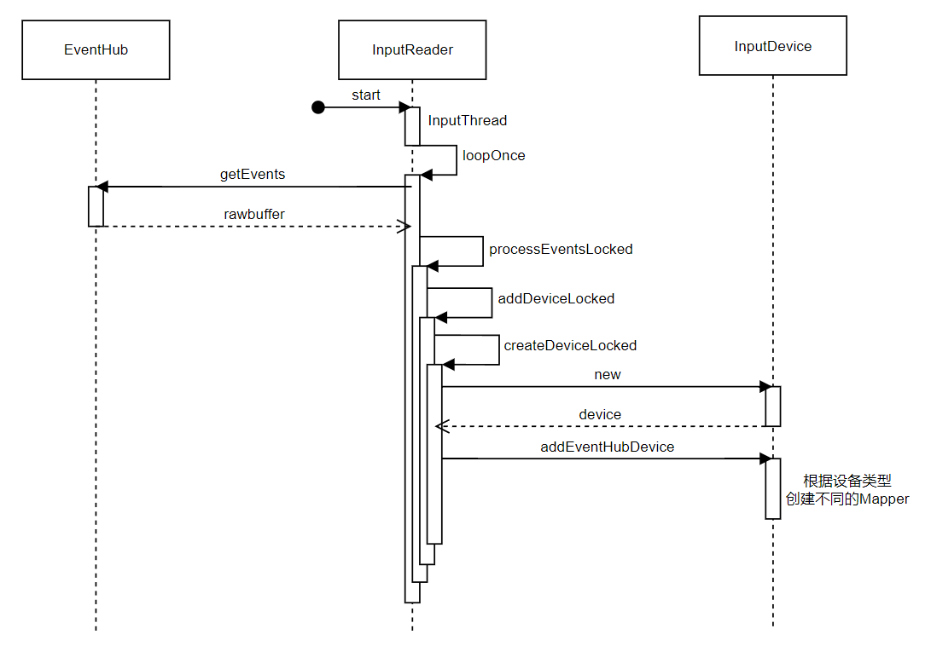
InputReader
InputReader处理的数据分为数据事件和设备事件，会用到以下几个类：
InputDevice：描述一个输入设备，是一个存储输入设备信息的类；
frameworks/native/services/inputflinger/reader/InputDevice.cpp
InputMapper：是InputReader中实际进行原始输入事件加工的场所。
frameworks/native/services/inputflinger/mapper/*
以下为设备事件中添加设备的流程：

Slide 27
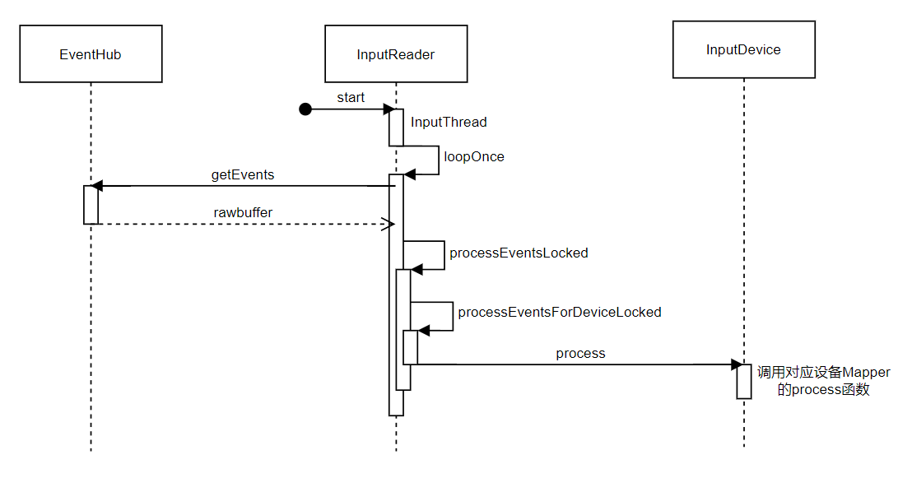
InputReader
以下为数据事件处理的流程：
可以发现，InputReader的主要任务是创建管理不同的InputDevice， InputDevice创建对应的Mapper具体处理数据。

Slide 28
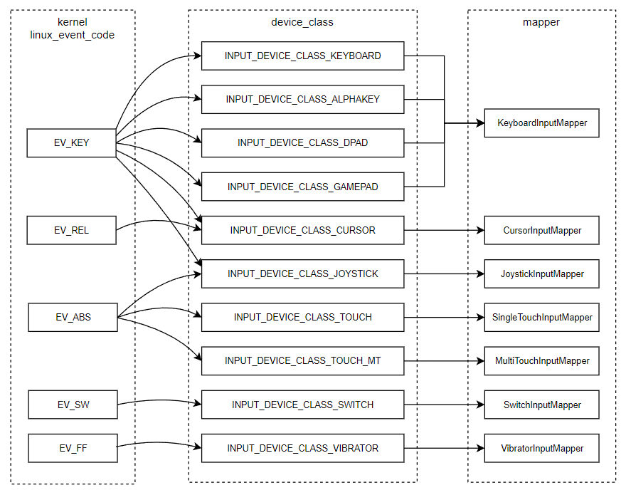
InputReader
根据不同的设备类型，会创建不同的InputMapper去处理数据，具体的分类如下：

Slide 29
InputReader
InputMapper处理完数据后，封装到args中，最后一般会调用类似如下方法：
getListener()->notifyKey(&args); //以keyboard为例
这里的listener实际上就是创建InputReader时的InputClassifier，其内部又调用了创建InputClassifier时的参数InputDispatcher，实际调用的是InputDispatcher中的notifyKey函数。

Slide 30
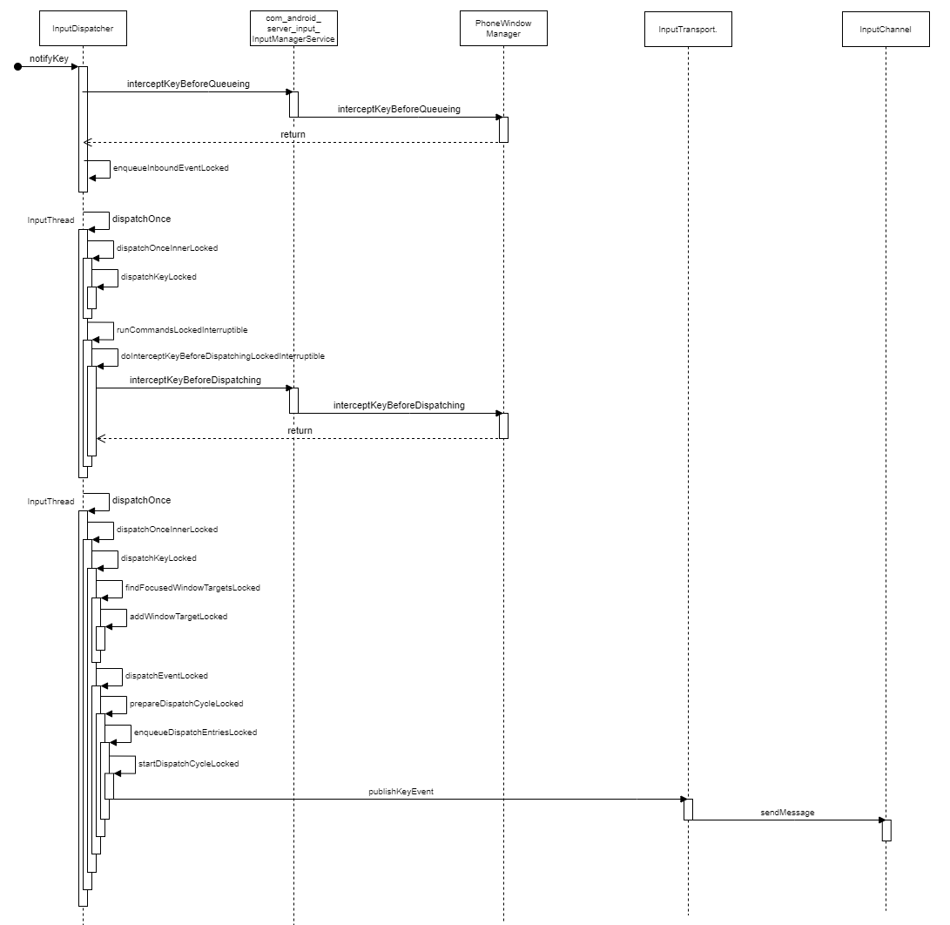
InputDispatcher
InputDispatcher调用时序大致流程如下：

Slide 31
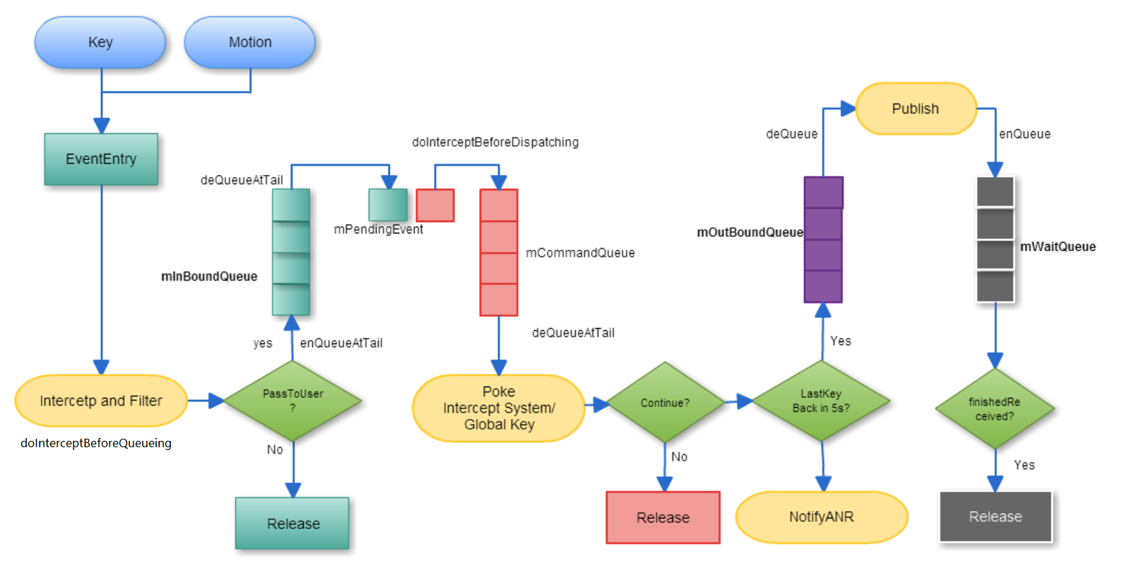
InputDispatcher
InputDispatcher调用流程图大致如下：

Slide 32
InputDispatcher
InputDispatcher的位置如下：
frameworks/native/services/inputflinger/dispatcher/InputDispatcher.cpp
和InputReader一样，IMS在创建后，会调用其start方法，最终会调用到InputDispatcher.cpp中的start函数。这里会创建InputThread线程，并调用loopOnce函数。
在InputReader调用notify***函数后，InputDispatcher会封装为不同的Entry，这里以key事件来进行后续讲解。
void InputDispatcher::notifyKey(const NotifyKeyArgs* args) {
......
mPolicy->interceptKeyBeforeQueueing(&event, /*byref*/ policyFlags);
......
{ // acquire lock
mLock.lock();
......
needWake = enqueueInboundEventLocked(newEntry);
mLock.unlock();
} // release lock
......
}
在加入分发处理队列之前，首先执行interceptKeyBeforeQueueing函数，这里最终会通过com_android_server_input_InputManagerService.cpp调用到PhoneWindowManager.java中的interceptKeyBeforeQueueing方法。
这里会统一处理一些key事件，比如音量按键，Power按键等。
如果这个key事件想继续传给应用处理，则在PhoneWindowManager.java中返回结果添加标签ACTION_PASS_TO_USER，到native代码里面会转换成POLICY_FLAG_PASS_TO_USER。

Slide 33
InputDispatcher
interceptKeyBeforeQueueing处理完后，会调用enqueueInboundEventLocked函数，把事件加入到命令队列中，最后到InputThread线程的dispatchOnce中处理。
void InputDispatcher::dispatchOnce() {
......
if (!haveCommandsLocked()) {
dispatchOnceInnerLocked(&nextWakeupTime); //dispatch主要功能函数
}
......
}
void InputDispatcher::dispatchOnceInnerLocked(nsecs_t* nextWakeupTime) {
......
switch (mPendingEvent->type) {
……
case EventEntry::Type::KEY: {
KeyEntry* typedEntry = static_cast<KeyEntry*>(mPendingEvent);
......
done = dispatchKeyLocked(currentTime, typedEntry, &dropReason, nextWakeupTime);
break;
}
case EventEntry::Type::MOTION: {
MotionEntry* typedEntry = static_cast<MotionEntry*>(mPendingEvent);
......
done = dispatchMotionLocked(currentTime, typedEntry, &dropReason, nextWakeupTime);
break;
}
}
……
}

Slide 34
InputDispatcher
dispatchKeyLocked执行需要分发的key事件会先调用doInterceptKeyBeforeDispatchingLockedInterruptible函数，这里会调用到PhoneWindowManager.java中的interceptKeyBeforeDispatching方法，这里会处理一些全局按键，如Home键，Menu键，Search键等。这里根据返回值有3个结果：
小于0->完全拦截按键(KeyEntry::INTERCEPT_KEY_RESULT_SKIP)
等于0->按键立即执行(KeyEntry::INTERCEPT_KEY_RESULT_CONTINUE)
大于0->按键延时执行(KeyEntry::INTERCEPT_KEY_RESULT_TRY_AGAIN_LATER)
对于后2种情况，就会接着调用findFocusedWindowTargetsLocked函数寻找按键分发的焦点窗口。
会从两个容器mFocusedWindowHandlesByDisplay和mFocusedApplicationHandlesByDisplay获得当前的焦点窗口和焦点应用，焦点窗口和焦点应用并不一定是一样，从java层来说焦点窗口指的是Winodw，焦点应用指的是ActivityRecord，一般对于系统类型窗口以及子窗口来说焦点窗口和焦点应用就不一样，而对于Activity和Dialog则一致。
成功找到要分发的焦点窗口后，会调用addWindowTargetLocked把接收按键事件的目标窗口的一些信息保存到inputTargets集合中，最重要的信息就是目标焦点窗口的inputChannel。
void InputDispatcher::addWindowTargetLocked(const sp<InputWindowHandle>& windowHandle,
int32_t targetFlags, BitSet32 pointerIds, std::vector<InputTarget>& inputTargets) {
......
if (it == inputTargets.end()) {
InputTarget inputTarget;
sp<InputChannel> inputChannel = getInputChannelLocked(windowHandle->getToken());
......
inputTarget.inputChannel = inputChannel;
inputTarget.flags = targetFlags;
inputTarget.globalScaleFactor = windowInfo->globalScaleFactor;
inputTargets.push_back(inputTarget);
it = inputTargets.end() - 1;
}
......
}

Slide 35
InputDispatcher
确定inputTargets后，会调用dispatchEventLocked函数继续对输入事件进行分发。
经过prepareDispatchCycleLocked、enqueueDispatchEntriesLocked函数，最后调用到startDispatchCycleLocked函数中。
InputDispatcher::startDispatchCycleLocked(nsecs_t currentTime,const sp<Connection>& connection) {
......
while (connection->status==Connection::STATUS_NORMAL&&!connection->outboundQueue.empty()){
DispatchEntry* dispatchEntry = connection->outboundQueue.front();
......
EventEntry* eventEntry = dispatchEntry->eventEntry;
switch (eventEntry->type) {
case EventEntry::Type::KEY: {
const KeyEntry* keyEntry = static_cast<KeyEntry*>(eventEntry);
status = connection->inputPublisher
.publishKeyEvent(dispatchEntry->seq, dispatchEntry->resolvedEventId,
keyEntry->deviceId, keyEntry->source, keyEntry->displayId, std::move(hmac),
dispatchEntry->resolvedAction, dispatchEntry->resolvedFlags, keyEntry->keyCode,
keyEntry->scanCode, keyEntry->metaState, keyEntry->repeatCount,
keyEntry->downTime, keyEntry->eventTime);
break;
}
case EventEntry::Type::MOTION: {
......
}
......
}
......
}
}

Slide 36
InputDispatcher
InputPublish的位置如下：
frameworks/native/libs/input/InputTransport.cpp
最后调用到InputChannel的sendMessage方法，将输入事件发送到其他进程的窗口。
status_t InputPublisher::publishKeyEvent(uint32_t seq, int32_t eventId, int32_t deviceId,
int32_t source, int32_t displayId, std::array<uint8_t, 32> hmac, int32_t action,
int32_t flags, int32_t keyCode, int32_t scanCode,
int32_t metaState, int32_t repeatCount, nsecs_t downTime, nsecs_t eventTime) {
......
InputMessage msg;
msg.header.type = InputMessage::Type::KEY;
msg.body.key.seq = seq;
msg.body.key.eventId = eventId;
msg.body.key.deviceId = deviceId;
msg.body.key.source = source;
msg.body.key.displayId = displayId;
msg.body.key.hmac = std::move(hmac);
msg.body.key.action = action;
msg.body.key.flags = flags;
msg.body.key.keyCode = keyCode;
msg.body.key.scanCode = scanCode;
msg.body.key.metaState = metaState;
msg.body.key.repeatCount = repeatCount;
msg.body.key.downTime = downTime;
msg.body.key.eventTime = eventTime;
return mChannel->sendMessage(&msg);
}

Slide 37
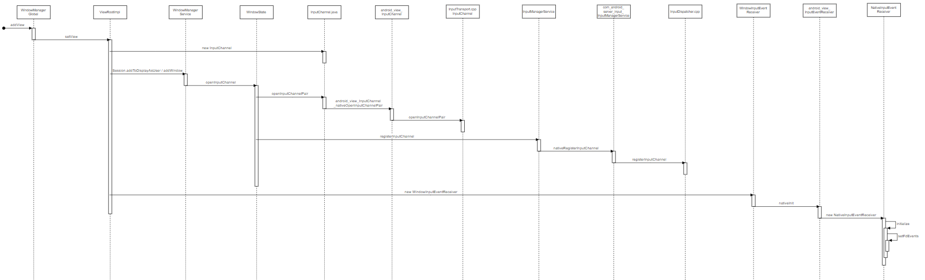
InputChannel
InputChannel是用来将输入事件发送到其他进程的窗口的一个通道，并且它实现了Parcelable，可以将其发送到需要接收输入事件的进程。
每一个可接受输入事件的窗口都会和InputDispatcher有一对InputChannel，一个Client，一个Server，共同完成进程间的input事件通讯。
InputChannel的创建时序大致流程如下：

Slide 38
InputChannel
不管是Activity的创建还是添加窗口，最终都会通过WindowManagerGlobal的addView方法把界面添加都framework进行管理：
public void addView(View view, ViewGroup.LayoutParams params,
Display display, Window parentWindow, int userId) {
......
ViewRootImpl root;
......
synchronized (mLock) {
......
root = new ViewRootImpl(view.getContext(), display);
......
try {
root.setView(view, wparams, panelParentView, userId);
} catch (RuntimeException e) {
......
}
}
}
ViewRootImpl是一个窗口的顶层容器，它的一个功能就是InputChannel的创建和关联。

Slide 39
InputChannel
public void setView(View view, WindowManager.LayoutParams attrs, View panelParentView,int userId) {
synchronized (this) {
......
if ((mWindowAttributes.inputFeatures
& WindowManager.LayoutParams.INPUT_FEATURE_NO_INPUT_CHANNEL) == 0) {
inputChannel = new InputChannel(); //创建InputChannel实例
}
......
try {
......
//创建InputChannel服务端和客户端并注册InputChannel服务端
res = mWindowSession.addToDisplayAsUser(mWindow, mSeq, mWindowAttributes,
getHostVisibility(), mDisplay.getDisplayId(), userId, mTmpFrame,
mAttachInfo.mContentInsets, mAttachInfo.mStableInsets,
mAttachInfo.mDisplayCutout, inputChannel,
mTempInsets, mTempControls);
......
}
......
if (inputChannel != null) {
......
mInputEventReceiver = new WindowInputEventReceiver(inputChannel,
Looper.myLooper()); //注册InputChannel客户端
}
......
}
}

Slide 40
InputChannel
这里首先通过openInputChannelPair创建一对InputChannel的服务端和客户端，然后把服务端注册到InputDispatcher，客户端返回给ViewRootImp进行进一步处理：
void openInputChannel(InputChannel outInputChannel) {
......
InputChannel[] inputChannels = InputChannel.openInputChannelPair(name);
mInputChannel = inputChannels[0];
mClientChannel = inputChannels[1];
mWmService.mInputManager.registerInputChannel(mInputChannel);
mInputWindowHandle.token = mInputChannel.getToken();
if (outInputChannel != null) {
mClientChannel.transferTo(outInputChannel);
mClientChannel.dispose();
mClientChannel = null;
} else {
......
}
......
}

Slide 41
InputChannel
创建InputChannel最后调用到如下函数，这里创建了一对"socket"和一对native层InputChannel，并将他们区分为"server"端和“client”端，"server"端InputChannel保存了"server"端"socket"的fd，"client"端InputChannel保存了"client"端socket的fd：
status_t InputChannel::openInputChannelPair(const std::string& name,
sp<InputChannel>& outServerChannel, sp<InputChannel>& outClientChannel) {
int sockets[2];
......
int bufferSize = SOCKET_BUFFER_SIZE;
setsockopt(sockets[0], SOL_SOCKET, SO_SNDBUF, &bufferSize, sizeof(bufferSize));
setsockopt(sockets[0], SOL_SOCKET, SO_RCVBUF, &bufferSize, sizeof(bufferSize));
setsockopt(sockets[1], SOL_SOCKET, SO_SNDBUF, &bufferSize, sizeof(bufferSize));
setsockopt(sockets[1], SOL_SOCKET, SO_RCVBUF, &bufferSize, sizeof(bufferSize));
sp<IBinder> token = new BBinder();
std::string serverChannelName = name + " (server)";
android::base::unique_fd serverFd(sockets[0]);
outServerChannel = InputChannel::create(serverChannelName, std::move(serverFd), token);
std::string clientChannelName = name + " (client)";
android::base::unique_fd clientFd(sockets[1]);
outClientChannel = InputChannel::create(clientChannelName, std::move(clientFd), token);
return OK;
}

Slide 42
InputChannel
注册InputChannel服务端：
先创建一个Connection连接，并以InputChannel的"socket"的fd为key，此连接为value，存储到InputDispatcher的mConnectionsByFd中，InputChannel的token对象则保证了注册InputChannel的窗口的唯一性，token为key，InputChannel为value保存在了InputDispatcher的mInputChannelsByToken中。
最后将“server端”socket的fd添加到InputDispatcher内部的looper进行监听，待“client端”的socket写入了数据之后回调其handleReceiveCallback函数。
status_t InputDispatcher::registerInputChannel(const sp<InputChannel>& inputChannel) {
{ // acquire lock
std::scoped_lock _l(mLock);
......
sp<Connection> connection = new Connection(inputChannel, false /*monitor*/, mIdGenerator);
int fd = inputChannel->getFd();
mConnectionsByFd[fd] = connection;
mInputChannelsByToken[inputChannel->getConnectionToken()] = inputChannel;
mLooper->addFd(fd, 0, ALOOPER_EVENT_INPUT, handleReceiveCallback, this);
} // release lock
// Wake the looper because some connections have changed.
mLooper->wake();
return OK;
}

Slide 43
InputChannel
注册InputChannel客户端：
取出client端InputChannel的"socket"的fd添加到APP进程的UI线程的Looper进行监听，并在接收到事件之后（"server端"socket写入数据）回调NativeInputEventReceiver的handleEvent函数。
class NativeInputEventReceiver : public LooperCallback {
……
}
void NativeInputEventReceiver::setFdEvents(int events) {
if (mFdEvents != events) {
mFdEvents = events;
int fd = mInputConsumer.getChannel()->getFd();
if (events) {
mMessageQueue->getLooper()->addFd(fd, 0, events, this, nullptr);
} else {
mMessageQueue->getLooper()->removeFd(fd);
}
}
}
至此“server端”和“client”端InputChannel的“socket”注册已经分析完成，“server端”被注册到InputDispatcher的Looper线程，“client”端被注册到了APP的UI线程，这样他们就可以完成通信了。

Slide 44
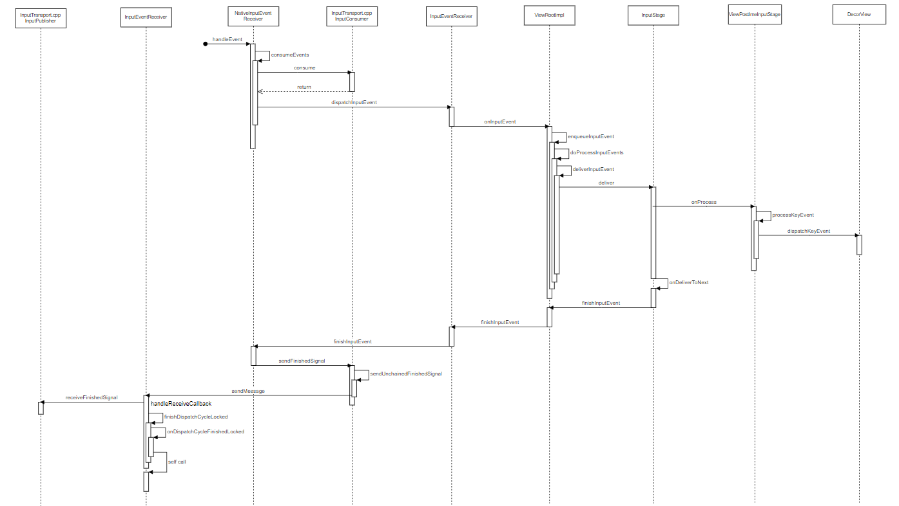
UI线程对Input事件的分发
InputDispatcher向server端写入数据，对面client端就能收到消息并回调对应函数，对面指的就是应用程序的UI线程，回调函数则是NativeInputEventReceiver的handleEvent函数，之后的分发流程大致如下：

Slide 45
UI线程对Input事件的分发
consumeEvents首先调用InputConsumer的consume函数来获得InputEvent，然后将native层KeyEvent转换为java层KeyEvent，并调用java层InputEventReceiver.java的dispatchInputEvent方法将Input事件分发到java层。
status_t NativeInputEventReceiver::consumeEvents(JNIEnv* env,
bool consumeBatches, nsecs_t frameTime, bool* outConsumedBatch) {
……
status_t status = mInputConsumer.consume(&mInputEventFactory,
consumeBatches, frameTime, &seq, &inputEvent);
......
if (!skipCallbacks) {
......
jobject inputEventObj;
switch (inputEvent->getType()) {
case AINPUT_EVENT_TYPE_KEY:
inputEventObj = android_view_KeyEvent_fromNative(env,
static_cast<KeyEvent*>(inputEvent));
break;
}
if (inputEventObj) {
......
env->CallVoidMethod(receiverObj.get(),
gInputEventReceiverClassInfo.dispatchInputEvent, seq, inputEventObj);
......
}
......
}
}

Slide 46
UI线程对Input事件的分发
Java层对Input事件采用责任链模式继续分发事件，InputStage是一个顶级父类，每一个InputStage的实现类中都含有一个mNext变量，指向下一个InputStage的实现类，类似链表，当某个InputStage的实现类得到事件并分发完成之后，可以选择结束，或者继续分发给mNext，通过deliver方法分发。
private void deliverInputEvent(QueuedInputEvent q) {
......
try {
......
InputStage stage;
if (q.shouldSendToSynthesizer()) {
stage = mSyntheticInputStage;
} else {
stage = q.shouldSkipIme() ? mFirstPostImeInputStage : mFirstInputStage;
}
......
if (stage != null) {
handleWindowFocusChanged();
stage.deliver(q);
} else {
finishInputEvent(q);
}
}
......
}

Slide 47
UI线程对Input事件的分发
InputStage链是在setView时创建的，链接结构是固定的：
SyntheticInputStage <- ViewPostImeInputStage <- NativePostImeInputStage
<- EarlyPostImeInputStage <- ImeInputStage <- ViewPreImeInputStage
<- NativePreImeInputStage
这里每一个Stage都会有自己对InputEvent的处理，都可以在某些条件下终止事件的发送。
public void setView(View view, WindowManager.LayoutParams attrs, View panelParentView,
int userId) {
synchronized (this) {
if (mView == null) {
......
mSyntheticInputStage = new SyntheticInputStage();
InputStage viewPostImeStage = new ViewPostImeInputStage(mSyntheticInputStage);
InputStage nativePostImeStage = new NativePostImeInputStage(viewPostImeStage,
"aq:native-post-ime:" + counterSuffix);
InputStage earlyPostImeStage = new EarlyPostImeInputStage(nativePostImeStage);
InputStage imeStage = new ImeInputStage(earlyPostImeStage,
"aq:ime:" + counterSuffix);
InputStage viewPreImeStage = new ViewPreImeInputStage(imeStage);
InputStage nativePreImeStage = new NativePreImeInputStage(viewPreImeStage,
"aq:native-pre-ime:" + counterSuffix);
mFirstInputStage = nativePreImeStage;
mFirstPostImeInputStage = earlyPostImeStage;
......
}
}
}

Slide 48
UI线程对Input事件的分发
InputEvent处理完后，都会调用ViewRootImpl.finishInputEvent方法，然后调用到InputConsumer的sendUnchainedFinishedSignal函数，把事件通过Channel发送给InputDispatcher。
status_t InputConsumer::sendUnchainedFinishedSignal(uint32_t seq, bool handled) {
InputMessage msg;
msg.header.type = InputMessage::Type::FINISHED;
msg.body.finished.seq = seq;
msg.body.finished.handled = handled ? 1 : 0;
return mChannel->sendMessage(&msg);
}
InputDispatcher接收到事件以后，最后调用doDispatchCycleFinishedLockedInterruptible函数，该函数主要的功能如下：
1.对于处理超过2s的事件，打印log信息。
2.对于KEY或者MOTION需要判断是否再次分发给应用程序。
3.将输入事件从waitQueue移除并重置ANR时间。
4.对于步骤2结果，如果需要再次分发，则重新将此事件加入outboundQueue。
5.调用startDispatchCycleLocked开始下一轮事件分发。
若InputEvent在ANR时间内没有调用到doDispatchCycleFinishedLockedInterruptible方法，则会产生ANR。

Slide 49
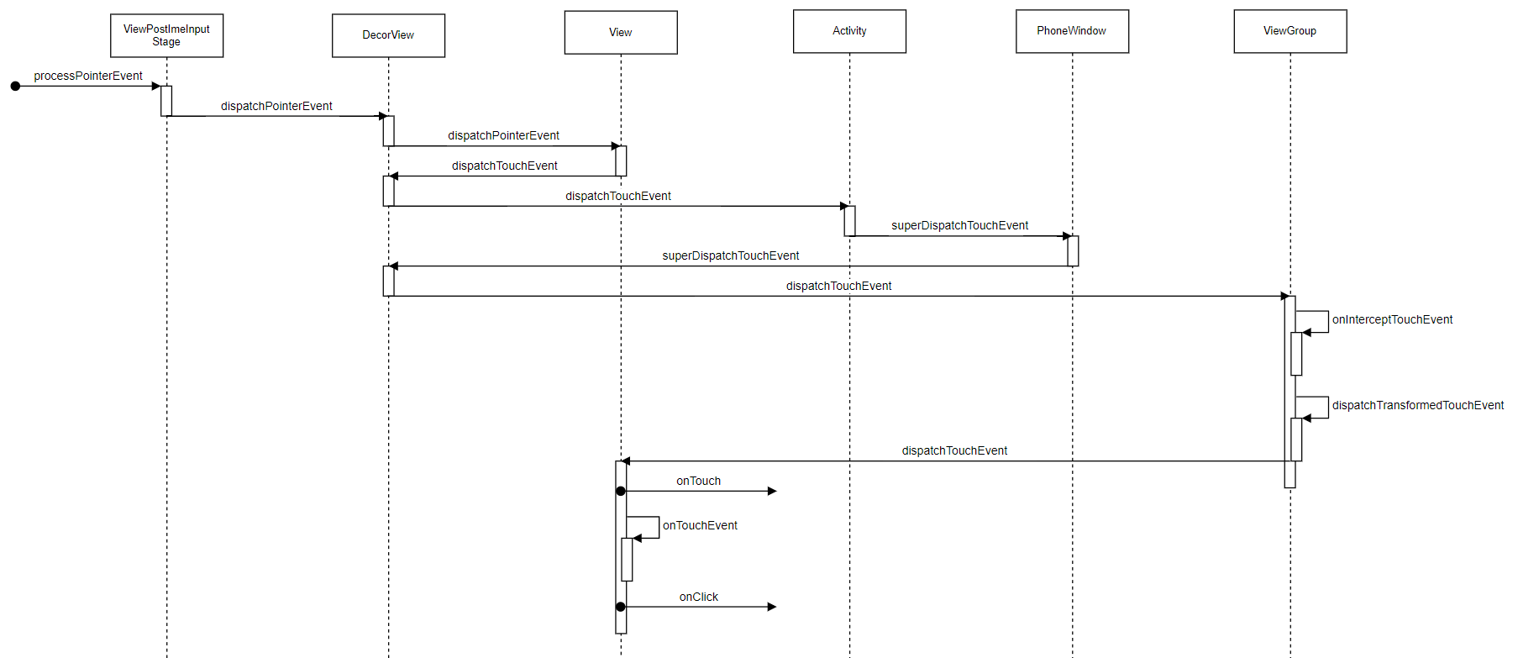
View的事件分发机制
对于View来说主要使用ViewPostImeInputStage这种类型的InputStage来处理事件，由于触摸事件比较常用，这里分析触摸事件在控件层的大致分发流程：

Slide 50
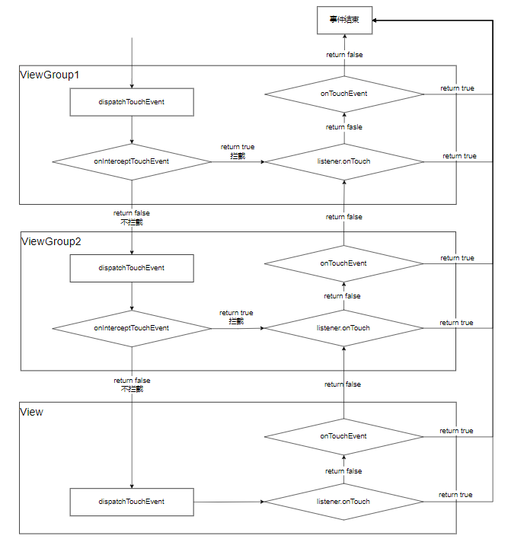
View的事件分发机制
一个更直观的View事件流程处理图：

Slide 51
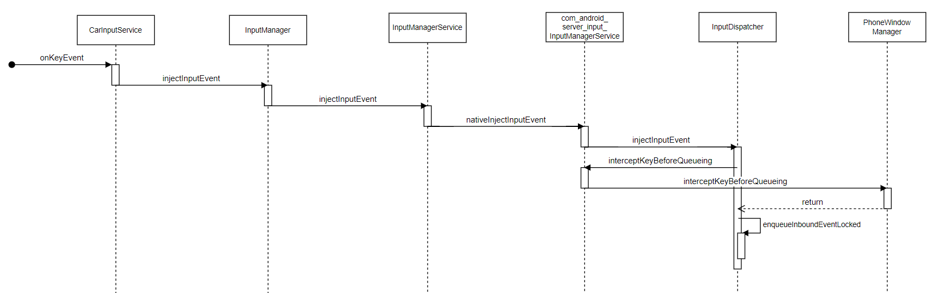
车机应用—方控事件注入到IMS
Android R使用CarService的Vehicle接收MCU数据，然后到CarInputService进行处理，优先由CarService注册的Listener处理，若未消费此事件，会通过InputManager的injectInputEvent方法注入此事件，流程大致如下：
从流程看到，和正常InputEvent传输流程类似，也先调用到PhoneWindowManager的interceptKeyBeforeQueueing处理后，再调用enqueueInboundEventLocked把事件插入都处理队列中，之后的流程就和正常InputEvent传输流程一样了。

Slide 52
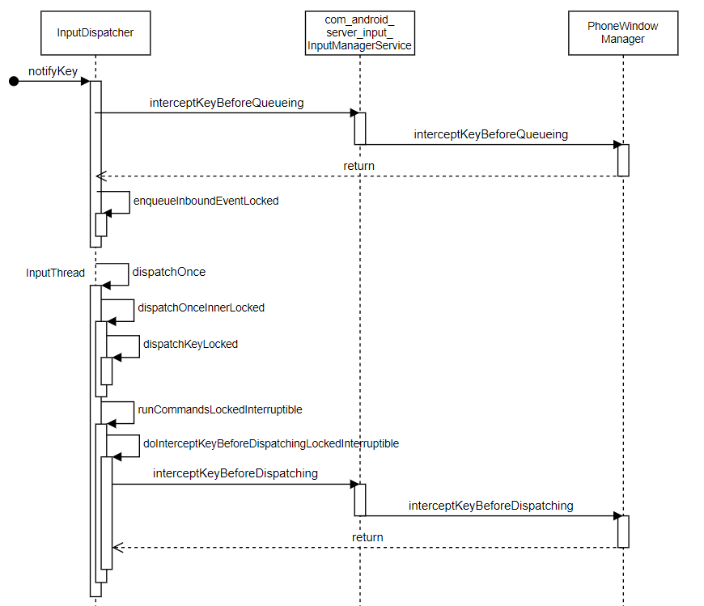
车机应用—车机两侧的面板按键音
Android R按键音一般通过AudioManager的playSoundEffect实现，普通Button的按键音，是在View中的onClick之前调用。
实际车机项目可能会有2侧的面板，一般会自定义KeyEvent，从KeyEvent分发流程来看，可以在interceptKeyBeforeQueueing或interceptKeyBeforeDispatching去处理事件，并播放按键音。

Slide 53
谢谢大家

